Slide 1
INFLUENCIA DEL ENTORNO DIGITAL EN LA CONDUCTA DE LOS MENORES
DAVID GARCÍA ESTEBAN
Magistrado, especialista en menores
Profesor Escuela judicial (prácticas tuteladas)

Slide 2
USO TELÉFONO MÓVIL
BLOQUEA la realización de otras actividades (deporte, socializar, familia, lectura…)
INTROVERSIÓN: en su habitación, no se comunica
DISCUSIONES FRECUENTES (BROCAS)
“MAL ROLLO FAMILIAR”
PÉRDIDA DE TIEMPO: no hace nada
ENGANCHADA A MAQUILLAJES
HA COLGADO VÍDEOS SIN PERMISO
PÉRDIDA DE SUEÑO

Slide 3
BLOQUES
OBSERVACIÓN GENERAL Nº 25 COMITÉ DERECHOS DEL NIÑO
LO 8/2021, 4 DE JUNIO
PROTECCIÓN INTEGRAL
ANTEPROYECTO LEY ORGÁNICA
PROTECCIÓN PERSONAS MENORES DE EDAD EN LOS ENTORNOS DIGITALES

Slide 4
PUNTO DE PARTIDA: CONVENCIÓN DERECHOS DEL NIÑO DE 20/11/1989
OBSERVACIÓN GENERAL Nº 25 (2021) DEL COMITÉ DE DERECHOS DEL NIÑO
RELATIVA A LOS DERECHOS DE LOS NIÑOS EN RELACIÓN CON EL ENTORNO DIGITAL

Slide 5

OBJETO:
Explicar la forma en que los Estados parte deben aplicar la Convención en relación con el entorno digital y ofrece orientación sobre medidas legislativas.
PRINCIPIOS GENERALES:
NO DISCRIMINACIÓN: Que todos los niños tengan acceso equitativo y efectivo al entorno digital de manera beneficiosa para ellos: evitando la exclusión digital.
INTERÉS SUPERIOR DEL NIÑO: en todas las medidas que se adopten deberá tenera una consideración primordial.
DERECHO A LA VIDA, SUPERVIVENCIA Y AL DESARROLLO: Los Estados deben adoptar todas las medidas necesarias para proteger a los niños de riesgos relacionados con contenidos violentos y sexuales, la ciberagresión y el acoso, los juegos de azar, la explotación y el maltrato, incluidos la explotación y los abusos sexuales, y la promoción del suicidio o de actividades que pongan en peligro la vida, o la incitación a estos, por parte, entre otros, de delincuentes o grupos armados identificados como terroristas o extremistas violentos; así como nuevos riesgos.
RESPETO A LAS OPINIONES DEL NIÑO: Vía importante para hacerse oír en asuntos que les afectan.

Slide 6

ENTORNO DIGITAL
En constante evolución y expansión, y abarca:
las tecnologías de la información y las comunicaciones,
las redes,
los contenidos, los servicios y las aplicaciones digitales,
los dispositivos y entornos conectados,
la realidad virtual y aumentada,
la inteligencia artificial,
la robótica,
los sistemas automatizados, los algoritmos y el análisis de datos,
la biometría y la tecnología de implantes.

Slide 7
PUNTOS IMPORTANTES
(19)Los Estados deben respetar la evolución de las facultades del niño como un principio habilitador que determina su proceso de adquisición gradual de competencias, comprensión y autonomía.
Las oportunidades y los riesgos asociados a la participación de los niños en el entorno digital varían en función de su edad y su fase de desarrollo.
(26) Los Estados parte deben garantizar la aplicación de mecanismos eficaces de protección digital de los niños, …
(98) Las tecnologías digitales ofrecen múltiples oportunidades para mejorar la salud y el bienestar de los niños cuando están en armonía con su necesidad de descanso, ejercicio e interacción directa con sus iguales, familias y comunidades

Slide 8
LO 8/2021, de 4 de junio, de protección integral a la infancia y la adolescencia frente a la violencia.
Art. 45.- Uso seguro y responsable de Internet.1. Las administraciones públicas PROMOVERÁN uso seguro y responsable de Internet y las tecnologías de la información y la comunicación, así como sobre los riesgos derivados de un uso inadecuado que puedan generar fenómenos de violencia sexual contra los niños, niñas y adolescentes como el ciberbullying, el grooming, la ciberviolencia de género o el sexting, así como el acceso y consumo de pornografía entre la población menor de edad.
Art. 46.- Además, las administraciones públicas FOMENTARÁN la implementación y el uso de mecanismos de control parental que ayuden a proteger a las personas menores de edad del riesgo de exposición a contenidos y contactos nocivos, así como de los mecanismos de denuncia y bloqueo

Slide 9
LO 8/2021: MODIFICÓ CÓDIGO PENAL: ARTS. 143 BIS; 156 TER; 189 BIS; 361 BIS
La distribución o difusión pública a través de Internet, del teléfono o de cualquier otra tecnología de la información o de la comunicación de contenidos específicamente destinados a promover, fomentar o incitar al
143 BIS: al suicidio de personas menores de edad o personas con discapacidad necesitadas de especial protección será castigada con la pena de prisión de uno a cuatro años.
156 TER: a autolesión de personas menores de edad o personas con discapacidad necesitadas de especial protección será castigada con la pena de prisión de seis meses a tres años.
189 BIS: la comisión de los delitos prostitución y a la explotación sexual y corrupción de menores; agresiones sexuales a menores de dieciséis años; y delitos relativos a la prostitución y a la explotación sexual y corrupción de menores será castigada con la pena de multa de seis a doce meses o pena de prisión de uno a tres años.
361 BIS: promover o facilitar entre personas menores de edad o personas con discapacidad necesitadas de especial protección, el consumo de productos, preparados o sustancias o la utilización de técnicas de ingestión o eliminación de productos alimenticios cuyo uso sea susceptible de generar riesgo para la salud de las personas será castigado con la pena de multa de seis a doce meses o pena de prisión de uno a tres años
Las autoridades judiciales ordenarán la adopción de las medidas necesarias para la retirada de los contenidos a los que se refiere el párrafo anterior, para la interrupción de los servicios que ofrezcan predominantemente dichos contenidos o para el bloqueo de unos y otros cuando radiquen en el extranjero.»

Slide 10
Anteproyecto de Ley Orgánica para la protección de las personas menores de edad en los entornos digitales
El PRINCIPAL OBJETIVO de la ley es ofrecer entornos digitales seguros para la infancia y la adolescencia, con plena protección de sus derechos y libertades, a la vez que se fomenta un uso adecuado y respetuoso de las nuevas tecnologías.
Medidas en materia de protección de las personas menores de edad como CONSUMIDORES Y USUARIOS
una obligación de información en sus productos de los posibles riesgos derivados de un uso inadecuado
la obligación de que los dispositivos digitales que fabriquen incluyan una funcionalidad de control parental de servicios, aplicaciones y contenidos, que debe ser gratuita para el usuario
Prohibición de los mecanismos aleatorios de recompensa (cajas botín o “lootboxes”), son objetos o procesos virtuales de cualquier tipo cuya activación ofrece la oportunidad al jugador de obtener, con carácter aleatorio, recompensas o premios virtuales que pueden utilizarse en esos entornos digitales. IDENTIDAD SUSTANCIAL con juegos de azar (conductas compulsivas). NO CONTEMPLA SCROLL INFINITO
ÁMBITO EDUCATIVO: regulen como parte de sus normas de funcionamiento y convivencia el uso de dispositivos móviles y digitales
ÁMBITO SANITARIO: promover atención sanitaria especializada para menores con conductas adictivas sin sustancia.

Slide 11

REFORMAS PENALES
En primer lugar, se incorpora la PENA DE ALEJAMIENTO DE LOS ENTORNOS VIRTUALES cuando el delito se comete en su seno.
Se aborda específicamente el tratamiento penal de las, esto es imágenes o voces manipuladas tecnológicamente y extremadamente realistas denominadas ULTRAFALSIFICACIONES. A tal fin se incorpora un nuevo artículo 173 bis que sanciona a quienes, sin autorización de la persona afectada y con ánimo de menoscabar su integridad moral, difundan, exhiban o cedan su imagen corporal o audio de voz generada, modificada o recreada mediante sistemas automatizados, software, algoritmos, inteligencia artificial o cualquier otra tecnología, de modo que parezca real, simulando situaciones de contenido sexual o gravemente vejatorias.
Punición de supuestos en los que el material pornográfico se pone a DISPOSICIÓN DE UNA COLECTIVIDAD INDISCRIMINADA DE USUARIOS, de entre los que se tiene la clara representación de que va a haber menores de edad.
AGRAVACIONES: SUPUESTOS DE ENMASCARAMIENTO DE LA PROPIA IDENTIDAD

Slide 12


INSTITUTO NACIONAL DE CIBERSEGURIDAD (INCIBE)
Iniciativa: Internet Segura para Niños (is4k.es)
describe como DAÑOS POTENCIALES

Slide 13

DAÑOS PSICOLÓGICOS Y EMOCIONALES.
El menor posee una madurez y una autoestima en desarrollo, por lo que es más vulnerable a nivel emocional si tropieza con información que no es capaz de asumir o frente a la que no sabe cómo reaccionar, como por ejemplo contenido pornográfico o violento. Estos les pueden resultar demasiado complejos e incluso perturbadores.

Slide 14

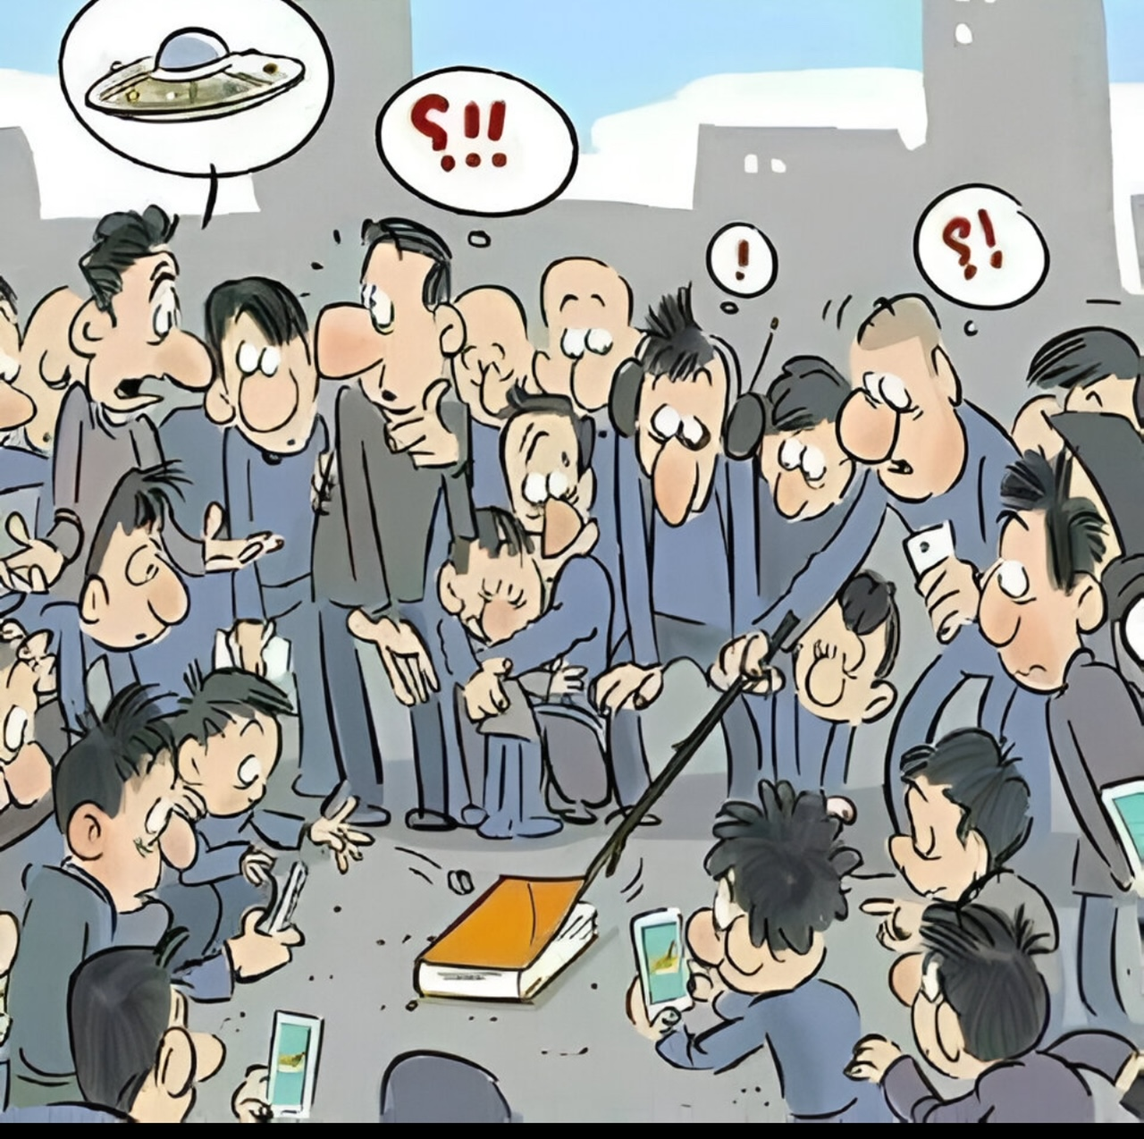
DESINFORMACIÓN, MANIPULACIÓN Y CONSTRUCCIÓN DE FALSAS CREENCIAS.
Los contenidos falsos y sin rigor pueden confundir a los menores y son especialmente peligrosos cuando tratan temáticas relacionadas con la salud y la seguridad.

Slide 15
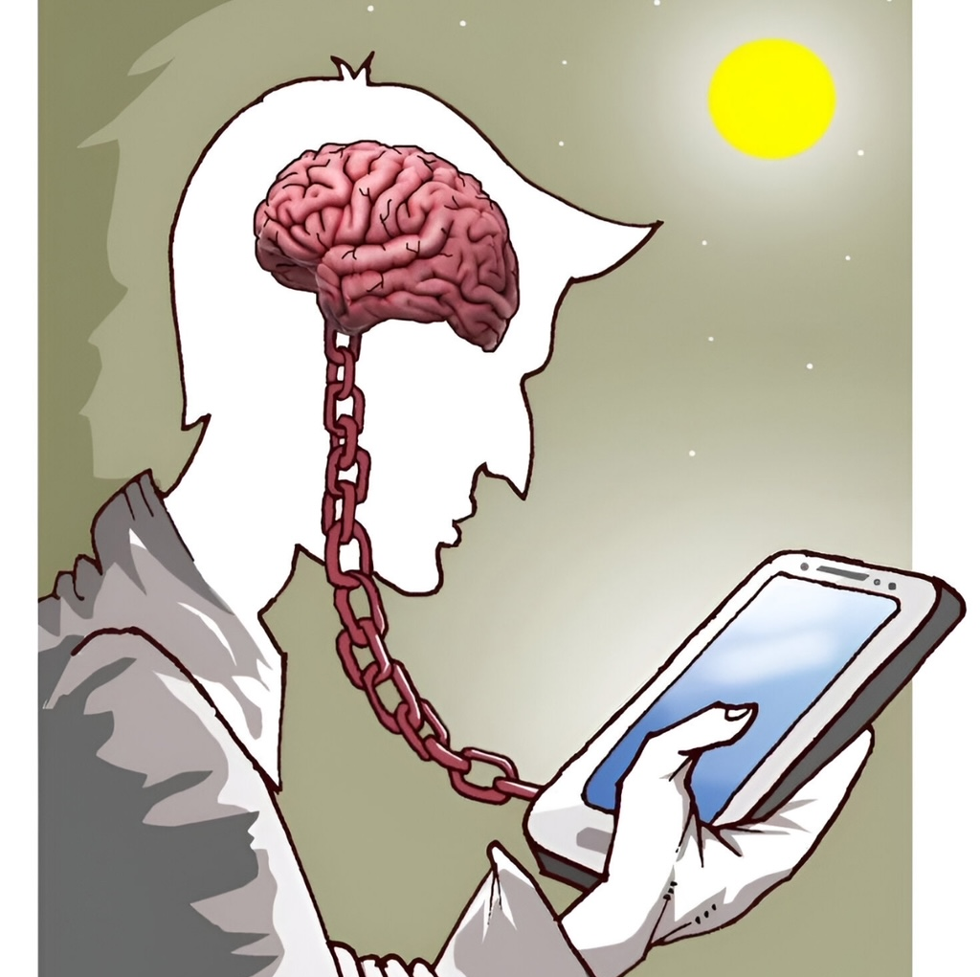
ESTABLECIMIENTO DE CONDUCTAS PELIGROSAS O SOCIALMENTE INAPROPIADAS
Los menores pueden asumir determinados contenidos como ciertos y positivos, y adoptarlos en forma de conductas o valores dañinos: sexismo, machismo, homofobia, racismo, etc.

Slide 16
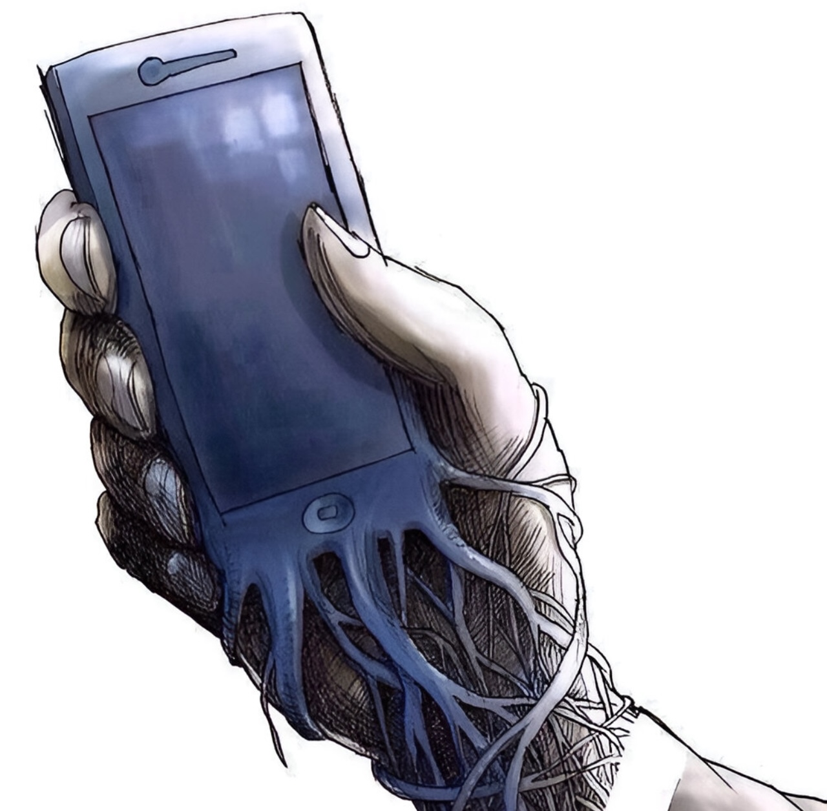
DAÑOS PARA LA SALUD FÍSICA.
Algunos contenidos tienen como objetivo la promoción de desórdenes alimenticios (anorexia y bulimia), conductas de autolesión o consumo de drogas.
Otros pueden animar a los menores a realizar actividades potencialmente peligrosas para su salud, como algunos vídeos o cadenas virales.

Slide 17

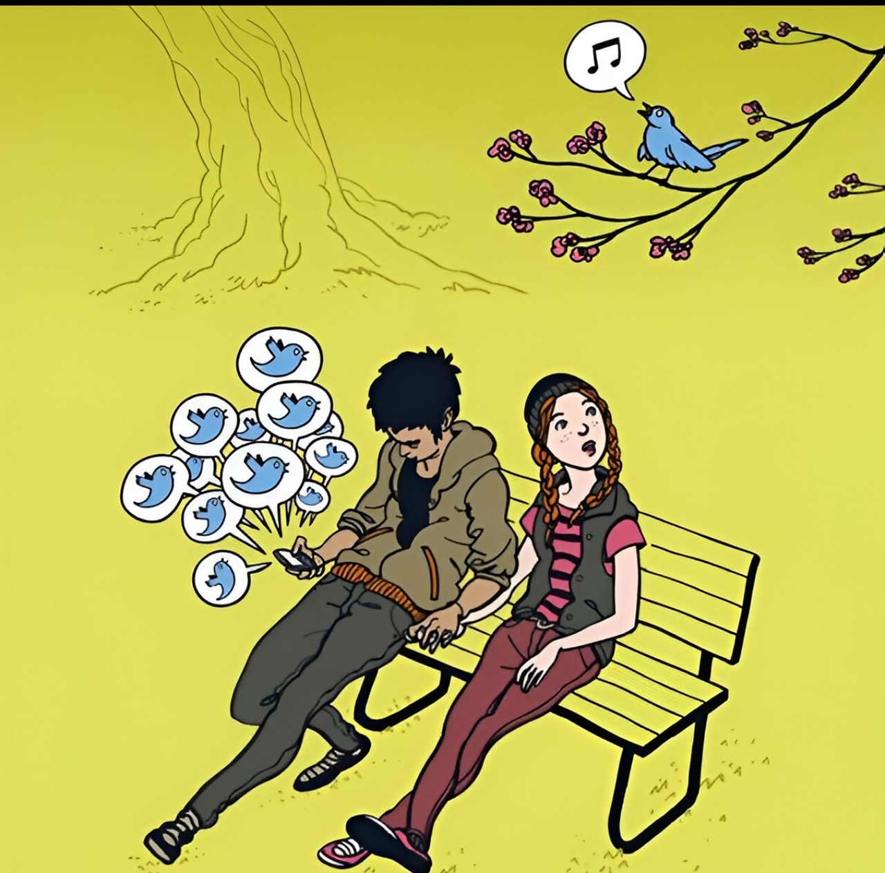
INCLUSIÓN EN GRUPOS Y COLECTIVOS DAÑINOS.
Acceder a determinados contenidos puede acercar al menor a colectivos extremistas, violentos o racistas, así como a sectas de carácter ideológico o religioso, grupos políticos radicales, etc. El factor emocional es importante a la hora de hacer frente a esta información que puede ser perjudicial o malintencionada, dado que una baja autoestima, o aquella que esté aún en desarrollo, aumenta la vulnerabilidad del menor.

Slide 18
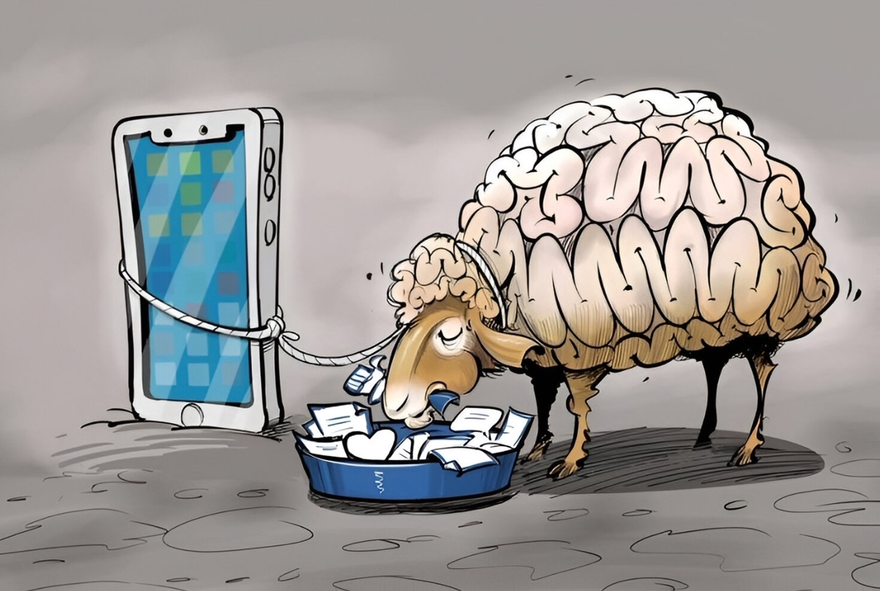
ADICCIONES
El acceso a contenidos inapropiados sobre drogas, sexo y juegos de azar puede favorecer trastornos de adicción, dado que los menores pueden no tener suficiente capacidad crítica para gestionar los riesgos asociados a este tipo de actividades.

Slide 19


GASTOS ECONÓMICOS.
Los fraudes o intentos de engaño destinados a estafar a los usuarios para hacerse con su dinero o sus datos pueden acarrear pérdidas económicas directas, como ocurre por ejemplo con las suscripciones de SMS Premium.
Además, los menores son más vulnerables a la hora de interpretar y gestionar la publicidad excesiva a la que están expuestos en Internet ya que puede generar en ellos la necesidad de consumir impulsivamente, como sucede con las compras en juegos y aplicaciones.
Asimismo, no siempre el contenido de los anuncios es, en sí mismo, adecuado para ellos.

Slide 20


